Slide 1
Детско-родительское творчество

Slide 2
«Вместе с мамой, вместе с папой»

Slide 3
Цели:
вызвать интерес к совместному творческому процессу детей и их родителей;
развивать познавательные и творческие способности детей;
оказание практической помощи родителям в творческом воспитании ребенка;
вовлечь родителей в творческую деятельность детей в детском саду и дома.

Slide 4
Совместное мероприятие с родителями «Кукла Масленица»

Slide 5
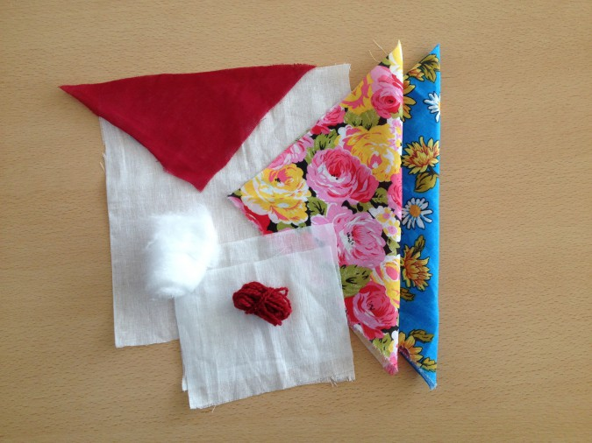
Последовательность работы:

Slide 6
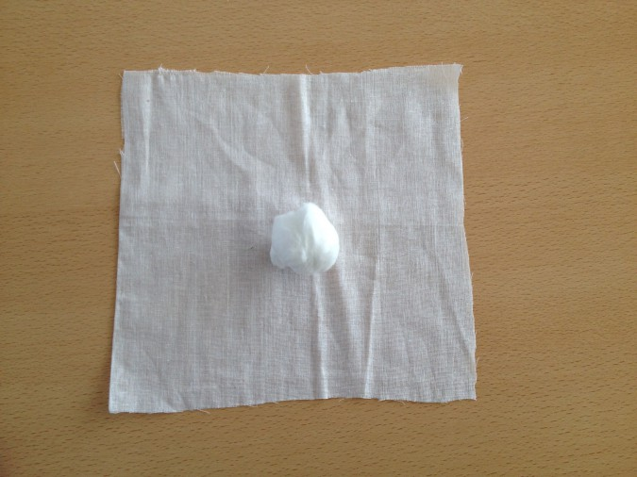
В белый лоскут помещаем вату

Slide 7
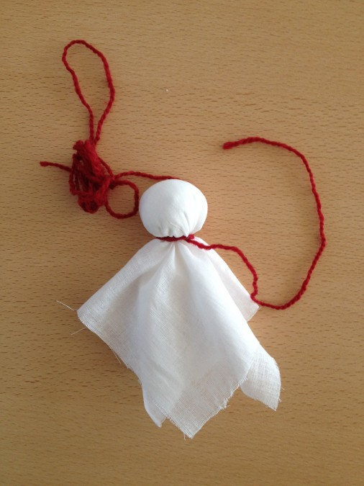
Оформляем голову.

Slide 8
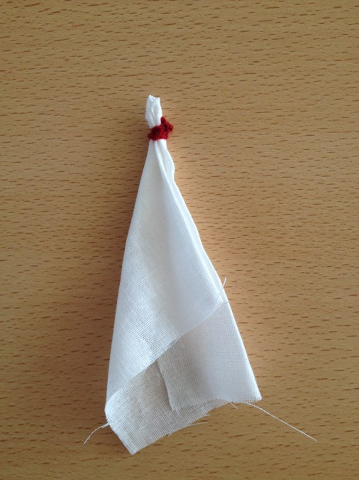
Делаем скрутку для рук с уголка.

Slide 9
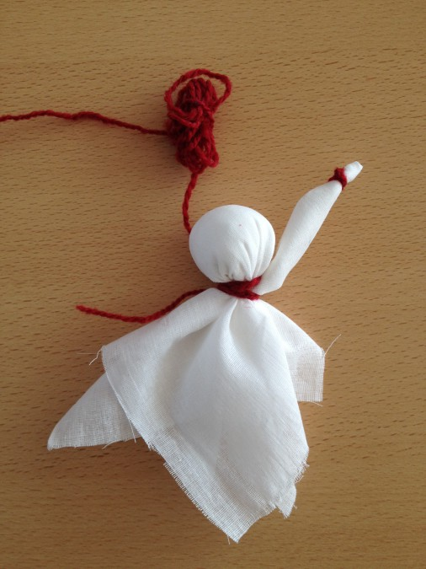
Скрутку для рук привязываем в районе шеи.

Slide 10
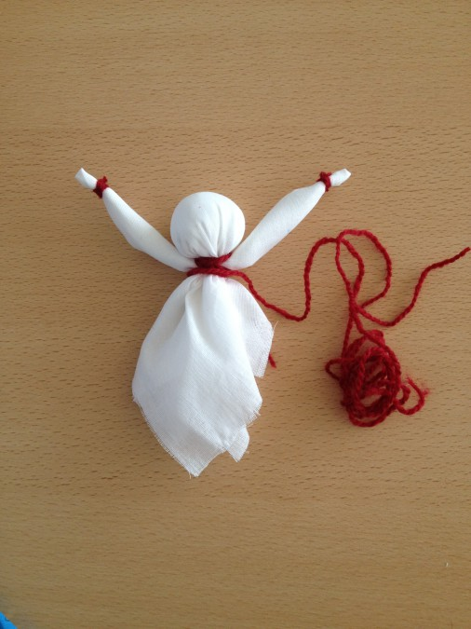
Привязываем обе руки.

Slide 11
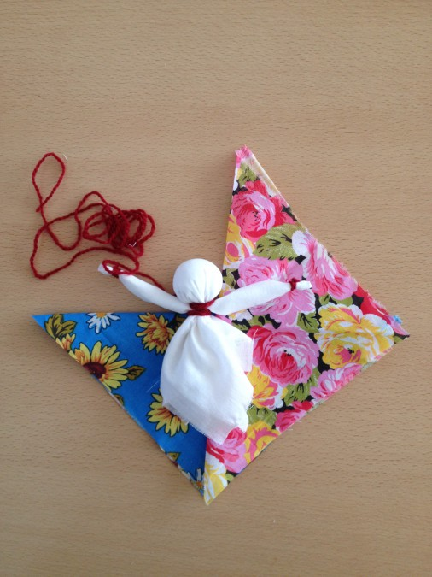
Лоскуты для юбки складываем по диагонали. Нижний лоскут кладется горизонтально прямым углом вниз, верхний лоскут вертикально, прямым углом по левую руку.

Slide 12
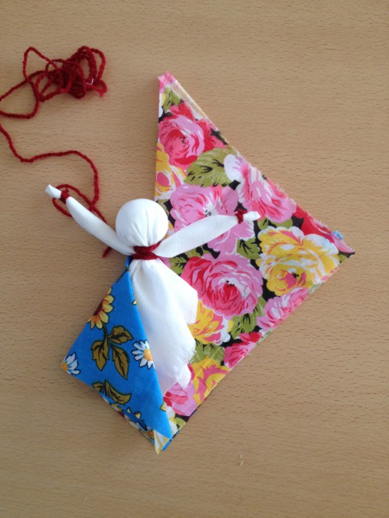
Загибаем нижний лоскут к центру.

Slide 13
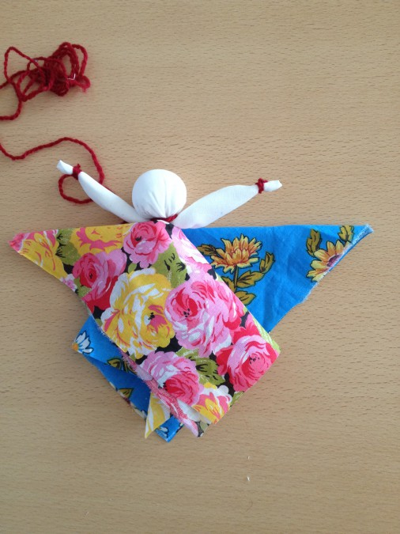
Верхний лоскут загибаем от левой руки к правой (на кукле).

Slide 14
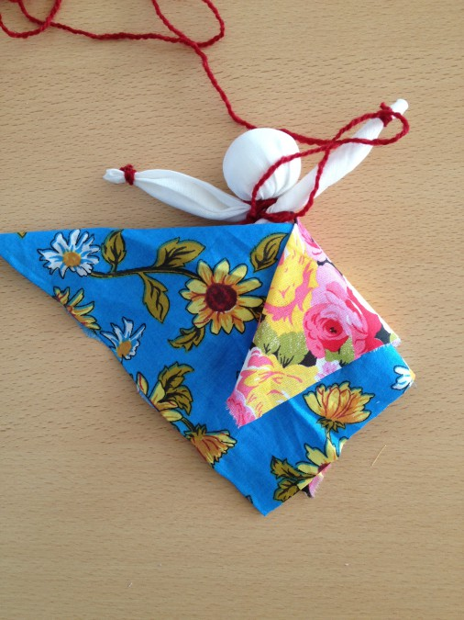
Нижний лоскут со спины от левой руки загибаем к центру.

Slide 15
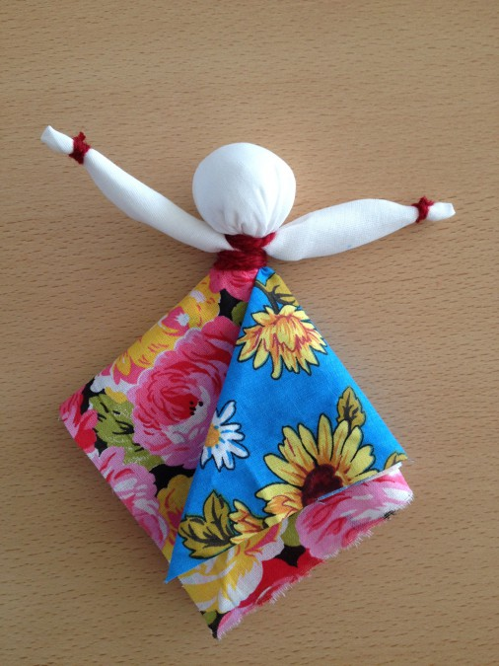
Верхний лоскут загибаем за спину.

Slide 16
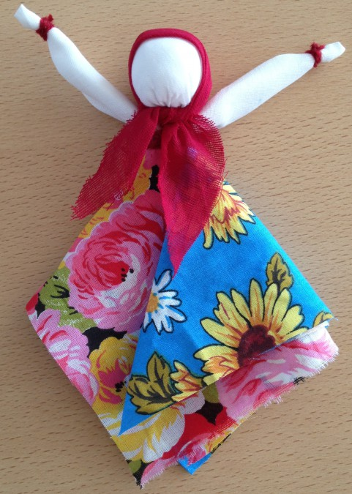
Надеваем косынку. Кукла готова!

Slide 17
Фото с мероприятия:

Slide 18
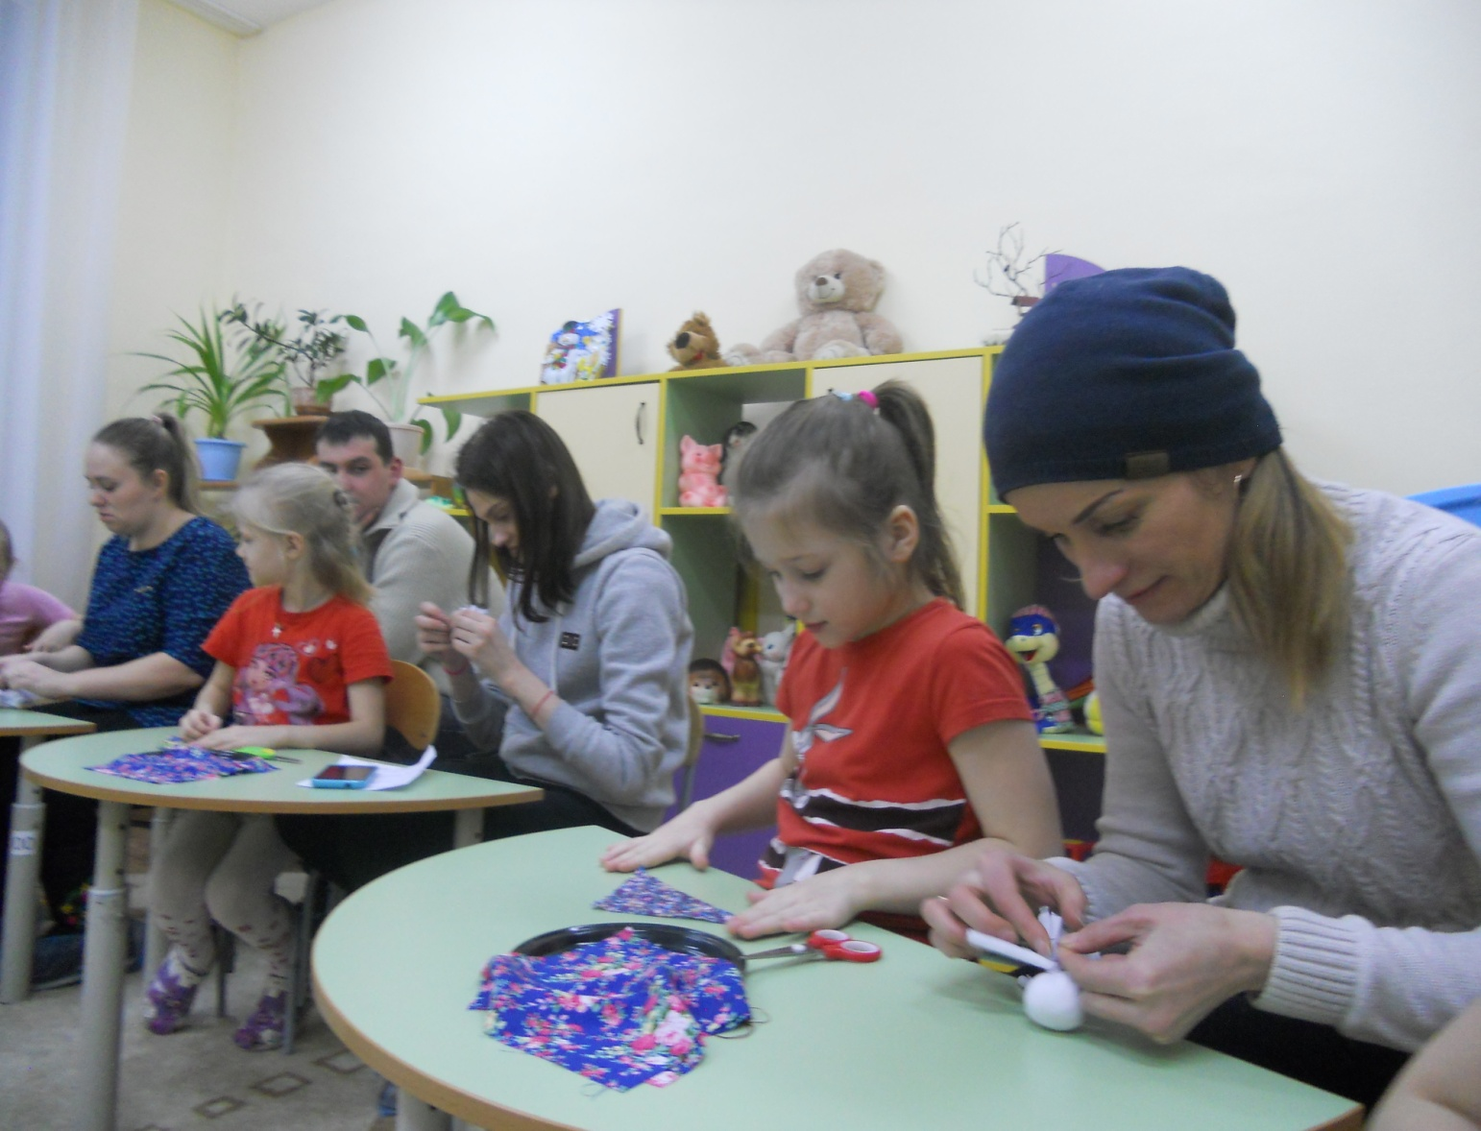

Slide 19
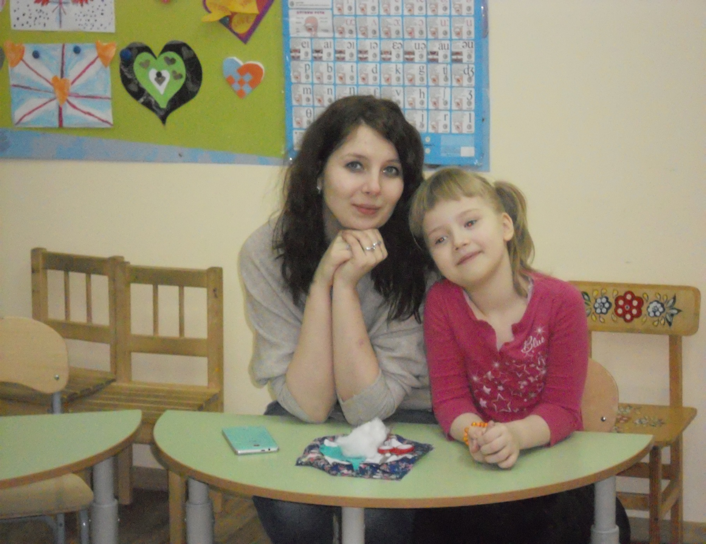

Slide 20
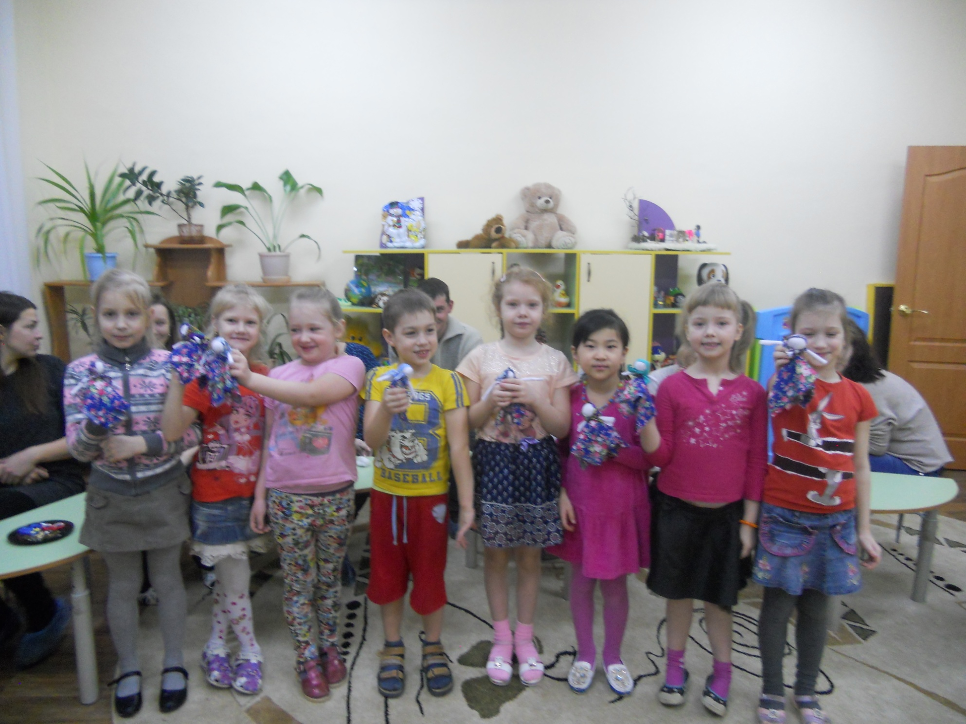

Slide 21
